Slide 1

PORTFOLIO
Best Worker for your company
Hwang Myung Ha

Slide 2
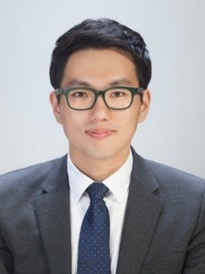
ABOUT ME
1. 전 공
기계공학
수학
2. 보유 SKILL
ANSYS, Solid works with CFD
Python
MATLAB
JAVA (JSP, spring boot, MyBatis, RESTful API)
JS, DBMS(MySQL)
3. 역량
Trouble shooting (문제해결 능력)
R&D (제품 개발 및 개선)
수학을 기반한 논리적 사고
4. 경험 및 경력
효행봉사단 (1998 ~ 2002)
네이버카페지기 (2005 ~ 2011)
에드워드 코리아 기술지원부 (2017 ~ 2020)
온도기술 센테크 R&D (2020 ~ 2021)
에어로솔루션즈 (2021)
클로버 수학/과학 학원 강사(2021)
JAVA 파이어베이스 기반 홈페이지 제작(2021)
NAME : 황명하
BIRTH :1985.04.25

Slide 3
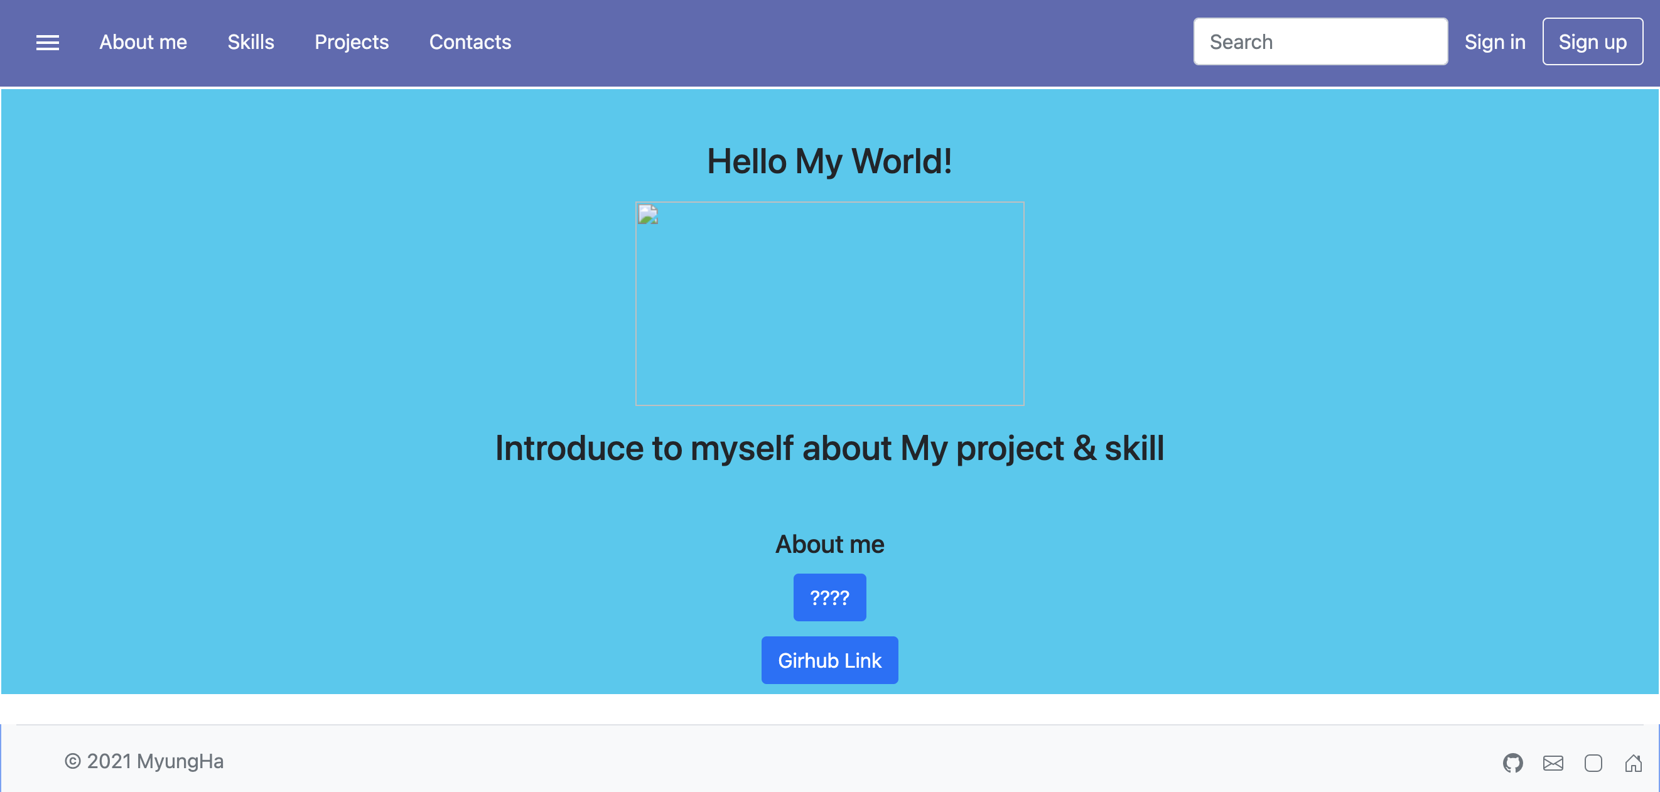
My HomePage with Github
Github를 이용한 개인블로그 제작 시작
HTML 만을 이용하여 제작
https://michael85-dev.github.io/

Slide 4
MoneyManager with SpringBoot
SpringBoot를 이용하여 가계부 관련 홈페이지 제작
SpringBoot
JPA (RESTful API)
MySQL
JavaScript with Thymeleaf
https://github.com/michael85-dev/MMP_test

Slide 5
My VISION
ANSYS & Solid Works
수치해석을 위한 기본적인 툴 사용 방법 숙지
수학 & 공학 지식
상기 tool을 이용 & 공학 기반 작동을 구상하기 위한 기본 지식 숙지
논리적 사고 방식을 통해 새로운 문제에 대한 해결 안 제시
C, Python, JAVA
수치해석 시 필요한 수치들을 수 계산 후 해당 값 검증을 위한 간단한 프로그램 작성 숙지
Java를 이용한 간단한 홈페이지 제작 가능
https://github.com/michael85-dev/MMP_test2

Slide 6
MY
PORT
FOLIO
THANK YOU

